Slide 1

ElevateWeb Labs X AERGIBIDE

Slide 2

Índice
1
Objetivos del reto
2
Aplicaciones utilizadas
Desafíos clave que buscamos resolver
Herramientas empleadas para el desarrollo
3
Dificultades encontradas
4
Demo del código
Presentación de nuestro trabajo final
Obstáculos superados durante el proceso

Slide 3
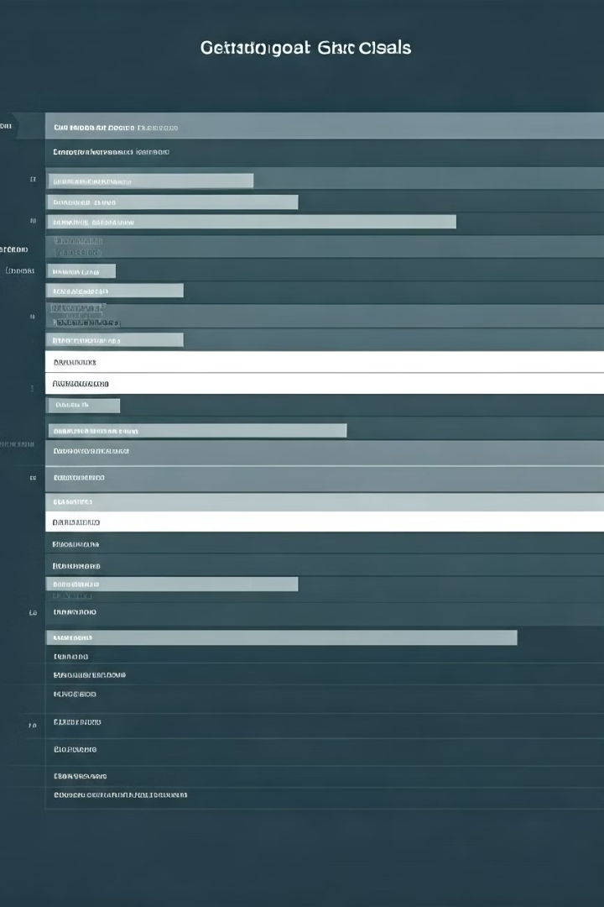
Objetivos del reto
Diseñar una aplicación web para la gestión de preguntas frecuentes para la empresa Aergibide.
1
Usuarios
Registro, login y perfil de usuario
2
Publicaciones
Publicar y listar preguntas/respuestas
3
Interacciones
Like/dislike para cada respuesta

Slide 4





Aplicaciones usadas
Lenguajes de Programación
Bases de Datos
MySQL
PHP, JavaScript, HTML/CSS
Herramientas de Diseño
Colaboración
Figma, Gamma
GitHub, Trello, WhatsApp, Discord

Slide 5
Dificultades encontradas
Complejidad Técnica
Coordinación del Equipo
Gestión del Tiempo
Dominar nuevas tecnologías y lenguajes de programación
Mantener una comunicación efectiva y alinear objetivos
Cumplir con plazos ajustados sin comprometer la calidad

Slide 6
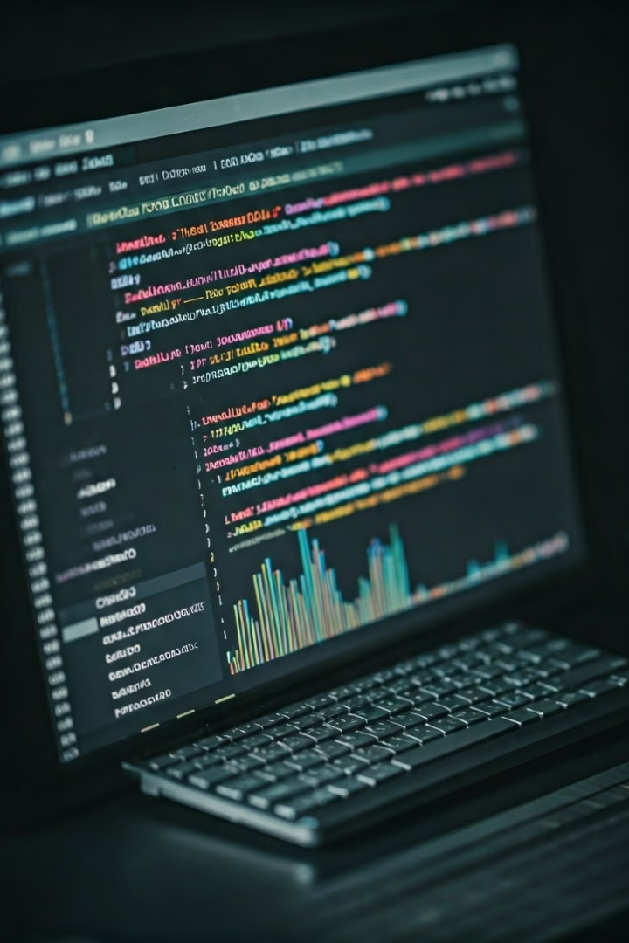



Demo del código
Diseño de la Interfaz
Creación de prototipos y wireframes
Implementación Técnica
Codificación de la solución
Pruebas y Refinamiento
Validación y mejora continua

